Slide 1

Родительское собрание
Тема:«Семья и школа. Роль семьи в воспитании ребенка»

Slide 2
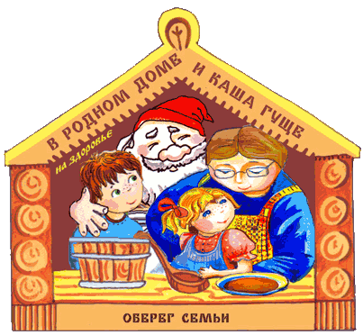
Семья- колыбель духовного рождения человека
В семейном кругу мы с вами растем
Основа основ – родительский дом.
В семейном кругу все корни твои,
И в жизнь ты выходишь из этой семьи.
В семейном кругу мы жизнь создаем,
Основа основ –родительский дом.

Slide 3
Семейные ценности
выручка
В
ЗАИМО
понимание
уважение
любовь
согласие

Slide 4


Общение в семье
Общение в семье представляет собой отношение членов семьи друг к другу и их взаимодействие;
обмен информацией между ними, их духовный контакт;
спектр общения в семье может быть очень разнообразным. Помимо бесед о работе, домашнем хозяйстве, жизни друзей и знакомых оно включает в себя обсуждение вопросов, связанных с воспитанием детей, искусством, политикой и т.д.

Slide 5
Задачи родителей
создание у ребенка уверенности в том, что его любят и о нем заботятся;
относиться к ребенку в любом возрасте любовно и внимательно;
постоянный психологический контакт с ребенком;
заинтересованность во всем, что происходит в жизни ребенка

Slide 6


Формула истиной родительской любви
«Люблю не потому что ты хороший» ,
а «люблю потому , что ты есть».

Slide 7
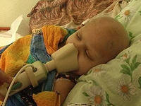

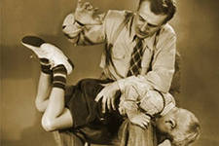
Проблемы семейного воспитания
Дефицит ласки, который испытывают наши дети;
Синдром опасного обращения с детьми -поведение родителей по отношению к ребенку, сопровождающееся нанесением физической, психологической и нравственной травмы;

Slide 8

Правила для родителей
Правило 1. - признавать личность ребенка и его неприкосновенность.
Правило 2. -формировать адекватной самооценки.
Правило 3. - приобщать ребенка к реальным делам семьи.
Правило 4. - развивать силу воли ребенка.
Правило 5. - учить планировать.
Правило 6. - требовать выполнение домашних обязанностей, поручений.
Правило 7. - научить общаться с другими детьми, людьми.
Правило 8. - формировать нравственные качества: доброту, порядочность, сочувствие, взаимопомощь, ответственность.

Slide 9




С каким лицом вы чаще всего общаетесь со своим ребёнком?

Slide 10
С каким лицом чаще всего общается с вами ваш ребёнок?

Slide 11
Каким, по вашему мнению, должно быть лицо вашего ребёнка во время общения с вами?

Slide 12
Тест «Какие мы родители»
Проверьте себя, ответив на вопросы: да, нет, иногда.
За каждый положительный ответ припишите себе 2 очка, за ответ «Иногда» и отрицательный – 0.
1. Следите ли вы за статьями в журналах, программами по телевидению и радио на тему воспитания?
2. Единодушны ли вы с вашим супругом в воспитании детей?
3. Если ребенок предлагает вам помощь, примете ли вы ее, даже если при этом дело может задержаться?
4. Ваш ребенок совершил проступок. Задумаетесь ли вы в таком случае, не является ли его поведение результатом вашего воспитания?
5. Используете ли вы формулу запрета или приказа только тогда, когда это действительно необходимо?
6. Считаете ли вы что последовательность, есть один из педагогических принципов?
7. Сознаете ли вы, что среда, окружающая ребенка, оказывает на него существенное влияние?
8. Признаете ли вы, что спорт и физкультура имеют большое значение для гармоничного развития ребенка?
9. Сумеете ли вы не приказать, а попросить о чем-либо своего ребенка?
10. Неприятно ли вам «отделываться» от ребенка фразой типа: «У меня нет времени» или «Подожди, пока я закончу работу»?

Slide 13
Ключ к тесту.
Менее 6 очков.
О настоящем воспитании вы имеете довольно смутное представление. И хотя говорят, что начать никогда не поздно, советуем вам не уповать на эту поговорку и не мешкая заняться повышением образования в этой области.
От 7 до 14 очков.
Вы не делаете крупных ошибок в воспитании, но все же кое в чем над собой и своими итогами в этой области следовало бы задуматься.
А начать можно с того, что ближайший выходной полностью посвятить детям, забыв на время приятелей и производственные проблемы.
И будьте уверены, дети вас за это полностью вознаградят.
Более 15 очков.
Вы вполне справляетесь со своими родительскими обязанностями. И, тем не менее, не останавливайтесь на достигнутом

Slide 14

Любите и цените свою Семью!
А.С.Макаренко писал:
«Хотите, чтобы были хорошие дети- будьте счастливы».

